Slide 1



Bài 4: TẾT ĐẾN RỒI
ĐỌC MỞ RỘNG
Tiết 6

Slide 2






Yêu cần cần đạt
Tìm đọc mở rộng được một bài thơ hoặc một câu chuyện về ngày Tết
Biết chia sẻ những trải nghiệm, suy nghĩ, cảm xúc liên quan đến tết cổ truyền của dân tộc
Notes:
Thầy cô gõ mục tiêu theo bài giảng của mình vào ô text

Slide 3

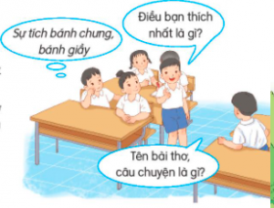
1. Tìm đọc một bài thơ hoặc một câu chuyện về ngày Tết

Slide 4
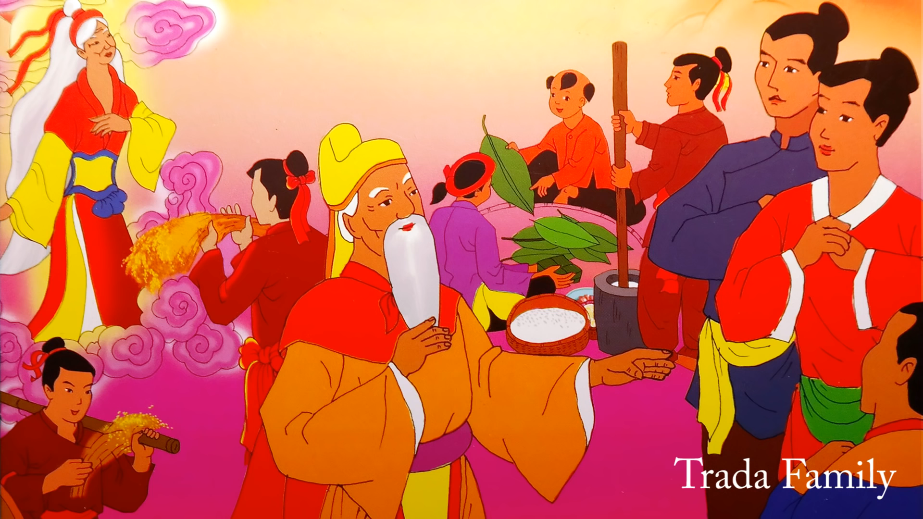
1. Tìm đọc một bài thơ hoặc một câu chuyện về ngày Tết

Slide 5
1. Tìm đọc một bài thơ hoặc một câu chuyện về ngày Tết
Tết đang vào nhà
Hoa đào trước ngõ
Cười tươi sáng hồng
Hoa mai trong vườn
Lung linh cánh trắng
Sân nhà đầy nắng
Mẹ phơi áo hoa
Em dán tranh gà
Ông treo câu đối
Tết đang vào nhà
Sắp thêm một tuổi
Đất trời nở hoa.
( Nguyễn Hồng Kiên)

Slide 6
MÙA XUÂN, MÙA HÈ
Mùa xuân hoa nở đẹp tươi
Bướm con, bướm mẹ ra chơi hoa hồng
Bướm mẹ hút mật đầu bông
Bướm con đùa với nụ hồng đỏ hoe
Vui sao khi chớm vào hè
Xôn xao tiếng sẻ tiếng ve báo mùa
Rộn ràng là một cơn mưa
Trên đồng bông lúa cũng vừa uốn câu.
Trần Đăng Khoa

Slide 7


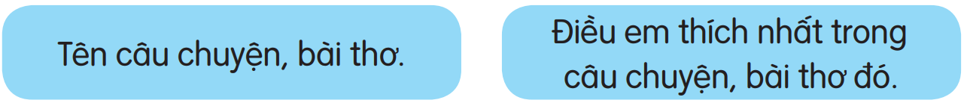
TRÒ CHƠI :
PHÓNG VIÊN NHÍ

Slide 8
Yêu cần cần đạt
Tìm đọc mở rộng được một bài thơ hoặc một câu chuyện về ngày Tết
Biết chia sẻ những trải nghiệm, suy nghĩ, cảm xúc liên quan đến tết cổ truyền của dân tộc
Notes:
Thầy cô gõ mục tiêu theo bài giảng của mình vào ô text

Slide 9








Tạm biệt và hẹn gặp lại
các con vào những tiết học sau!

